Slide 1




CFIE PALENCIA

Slide 2
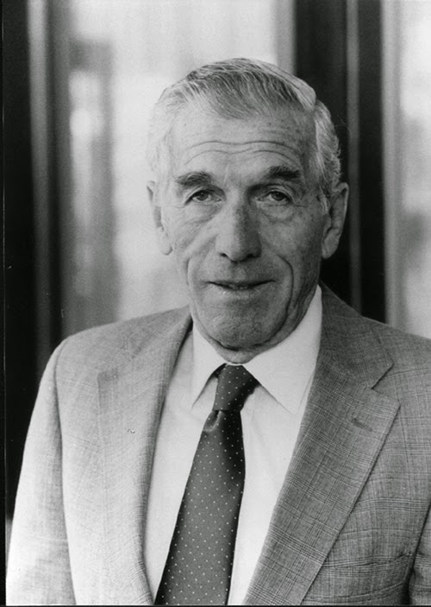
PARTIMOS DE DOS AXIOMAS…
PAUL WATZLAWICK (1921-2007)
PRIMER AXIOMA DE LA COMUNICACIÓN HUMANA:
“Es imposible no comunicarse: Todo comportamiento es una forma de comunicación. Como no existe forma contraria al comportamiento («no comportamiento» o «anticomportamiento»), tampoco existe la «no comunicación”

Slide 3
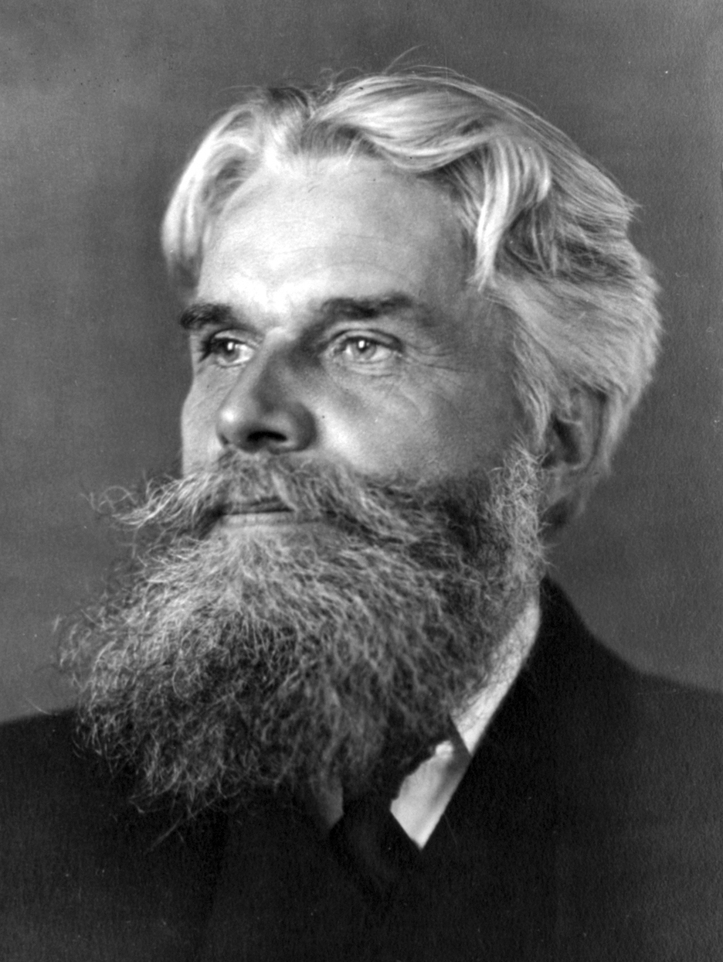
PARTIMOS DE DOS AXIOMAS…
HAVELOCK ELLIS (1859-1939)
PRIMER AXIOMA DE LA SEXUALIDAD HUMANA:
“Entre los sexos y en sus encuentros, se dan más situaciones de potencial cultivable que problemas o trastornos que requieran tratamiento o curación”

Slide 4
SEXO
¿Qué es?

Slide 5
Definiciones sexológicas de taberna
SEXO: Jodienda
SEXOLOGÍA: Ciencia que la estudia
EDUCACIÓN SEXUAL: Arte de enseñarla en
la escuela (con fundamento –técnica erótica–
y con cuidado –salud sexual–).
TERAPIA SEXUAL: Curación y/o reparación
de enfermedades o desarreglos relacionados con ella.
¡LOS FOLLÓLOGOS!

Slide 6
RAE: Sexo y Sexualidad
SEXO (Del lat. sexus).
1. Condición orgánica, masculina o femenina, de los animales y las plantas.
2. Conjunto de seres pertenecientes a un mismo sexo.
3. Órganos sexuales.
4. Placer venéreo.
SEXUALIDAD (De sexual).
1. Conjunto de condiciones anatómicas y fisiológicas que caracterizan a cada sexo.
2. Apetito sexual, propensión al placer carnal.
EROTICA.
1. Perteneciente o relativo al amor sensual.
2. Que excita el apetito sexual.
AMATORIA.
1. Perteneciente o relativo al amor.
2. Que induce a amar.

Slide 7
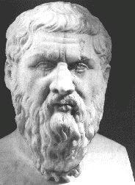

EL ORIGEN DEL CONCEPTO “SEXO”:
LOS SERES SECCIONADOS
El deseo como ausencia (como carencia o vacío que ha de llenarse). La fusión y la redondez primigenias. Complementariedad sexistencial.
Platón (428-347 a.C.)

Slide 8
SE ES. Sexo como condición.
(hombre-mujer / masculino-femenino).
Los tres
Sexos
SE HACE. Sexo como conducta.
(practicar –o no- sexo – tener –o no- actividad sexual).
SE TIENE. Sexo como atributo.
(tener unos u otros caracteres sexuales*).

Slide 9
MAPA DE LA SEXOLOGÍA SUSTANTIVA
-Jose Ramón Landarroitajauregi Garai-
Sexuación
Estructuras
Diferenciar(se)
SE TIENE
INDIVIDUO
Diferencia
Sexación
Veredictos
Identificar(se)
SE ES
Sexualidad
Vivencia
Significar(se)
SE HACE
Erótica
Afectos
Sentir(se)
Heterotropismo
Hedonia
Sensaciones
Sensar(se)
Comunicación
Sexmiótica
Interac. significantes
Comunicar(se)
INTERACCIÓN
Amatoria
Interac.eróticas
Amar(se)
Comunión
Aphrodisia
Interac.hedónicas
Gozar(se)
Pareja
Convivencia
Compartir(se)
Sinergia
Procreación
Creación y Crianza
Proyectar(se)
Eudemonia
Bienestar
Satisfacer(se)
ÁREA
INFLUENCIA
MANIFESTACIÓN

Slide 10
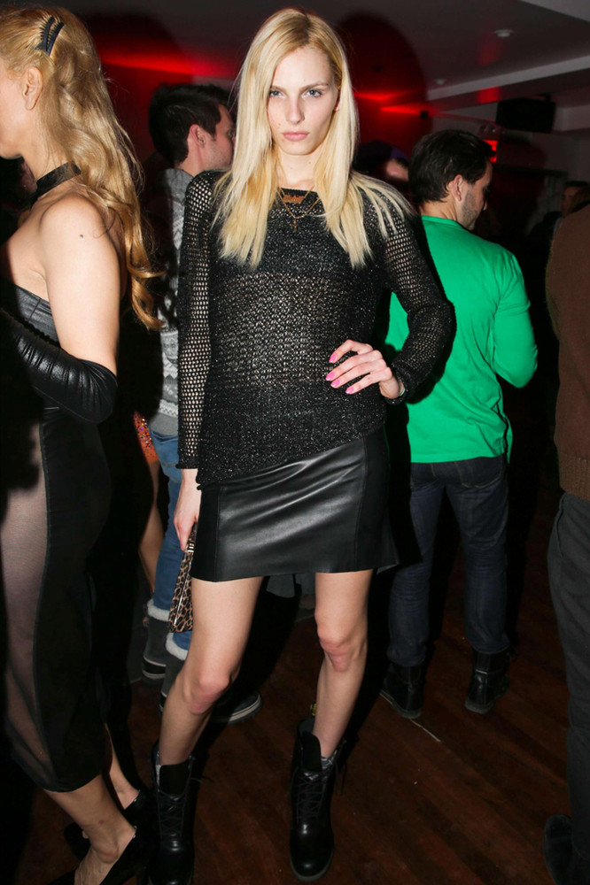
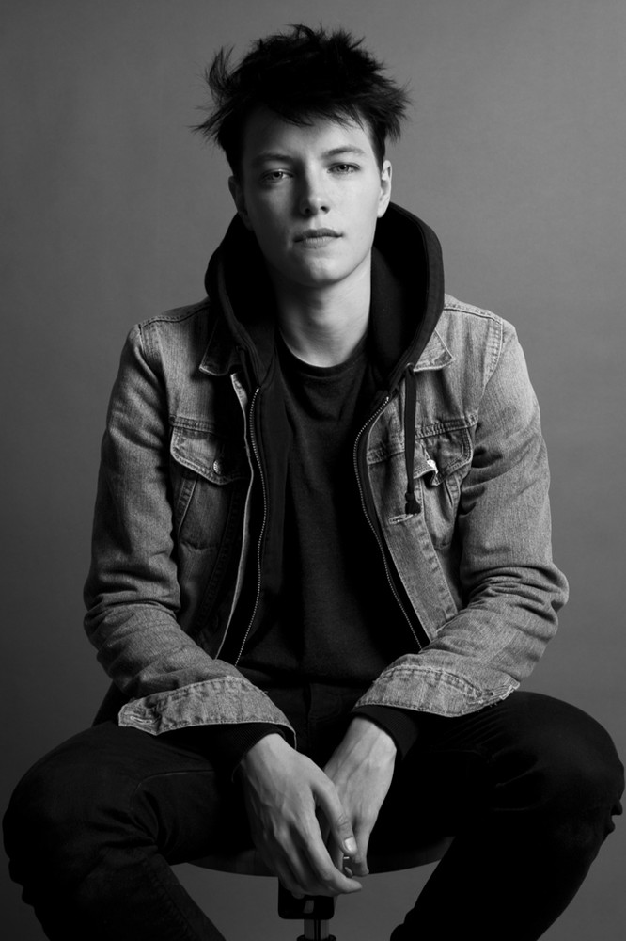


SEXACIÓN
Autosexación:
Etiqueta sexual que me pongo a mí mismo.
Alosexación:
Etiqueta sexual que pongo a los demás.
Agentes alosexantes.
Dos tipos: formal e informal.
Inducción autosexante:
Mecanismos que propician que los demás me etiqueten como quiero ser sexualmente etiquetado.
ANDREJ PEJIC
ERIKA LINDER

Slide 11
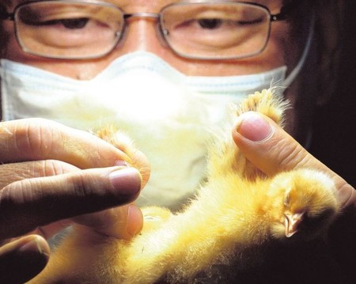
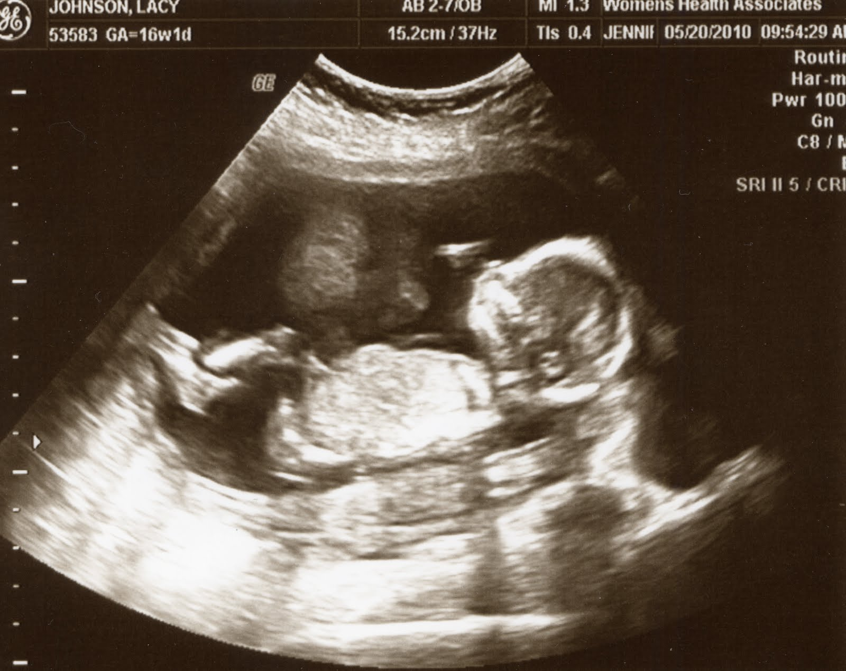
SEXACIÓN
Identidad Sexual.

Slide 12
SEXACIÓN
vs.
SEXUACIÓN
SEXACIÓN:
Cómo me vivo y me identifico. Etiqueta que me pongo a mí mismo.
(AUTOSEXACIÓN).
Cómo identifico a los demás.
Formal-informal.
(ALOSEXACIÓN).
IDENTIDAD SEXUAL.
-Inductores-
SEXUACIÓN:
Cómo los distintos agentes sexuantes (hormonas) y procesos de sexuación me van dotando de ciertos caracteres a través de los cuales me diferencio del resto, tanto física como intelectual o conductualmente.
(ginización-andrización)

Slide 13
VOZ GRAVE (G)
ORIENTACIÓN y VISIÓN ESPACIAL (O)
MUSCULATURA (M)
INDIVIDUALISMO y COMPETITIVIDAD (I)
VELLO CORPORAL (V)
DIFICULTAD PARA LA COMUNICACIÓN VERBAL y PÚBLICA (C)
(C)
(O)
(M)
(G)
(V)
(I)
0
10

Slide 14
SEXUACIÓN
Cómo los distintos agentes sexuantes (hormonas) y procesos de sexuación me van dotando de ciertos caracteres a través de los cuales me diferencio del resto, tanto física como intelectual o conductualmente.
(Ginización-Andrización)
PROCESO DE DIFERENCIACIÓN.
Andrógeno
Andrización-Estructura ándrica
Estructura potencialmente sexuable
+
Momento crítico
AGENTE
SEXUANTE
Ginógeno
(¿estrógeno?)
Ginización-Estructura gínica

Slide 15
CARACTERES SEXUALES:
TERCIARIOS:
tienen relación con aspectos relacionados con las capacidades o los comportamientos.
SECUNDARIOS:
tienen relación con aspectos anatómicos, funcionales o biológicos.
ORIENTACIÓN y VISIÓN ESPACIAL (O)
INDIVIDUALISMO y COMPETITIVIDAD (I)
DIFICULTAD PARA LA COMUNICACIÓN VERBAL y PÚBLICA (C)
VOZ GRAVE (G)
MUSCULATURA (M)
VELLO CORPORAL (V)
GENITALES
(C)
(O)
(M)
(G)
(V)
(I)
0
10
PRIMARIOS:
rasgos que distinguen fenotípicamente al hombre y la mujer. Dicotómicos.
GENITALES

Slide 16



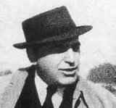
INTERSEXUALIDAD (no intergenitalidad-síndromes cromosómicos)
No es la excepción, sino la norma.
Somos un edificio complejo y estamos hechos de muchísimos ladrillos. Los ladrillos se colorean de azul o rosa.
El edificio es, se siente y se ve, azul o rosa.
Pero no hay ningún edificio completamente azul o completamente rosa (sólo con ladrillos azules o sólo con ladrillos rosas).
(Ni siquiera él)
“Lo masculino y lo femenino no son dos valores opuestos, sino grados sucesivos del desarrollo de una función única, la sexualidad”
–Gregorio Marañón- “La evolución de la sexualidad y los estados intersexuales” (1930)

Slide 17
SEXUACIÓN: NIVELES DE SEXUACIÓN.
Nivel genético →XX – XY (genitales ambiguos – síndromes cromosómicos).
Nivel gonadal → función sexuante. 6ª semana. Si el embrión era XY, comienza la actuación de los andrógenos sobre la progónada indiferenciada para fabricar testículos.
Nivel genital interno → progónada: conductos de Wolff y conductos de Müller.
XY: testículo fetal. Hormona antimülleriana + testosterona = canales eyaculatorios.
XX: gónada indiferenciada hasta semana 12. Atrofia conductos de Wolff. Conductos de Müller, forman vagina, útero y parte de las trompas. SIN ACCIÓN HORMONAL. TENDENCIA NATURAL.
4. Nivel genital externo → hasta 8ª semana: seno urogenital. Acción testosterona generada por testículos fetales (semanas 8-11)
XY: XX:
glande y parte del pene clítoris
pliegues internos unidos: uretra pliegues internos separados: labios menores
pliegues externos: escroto pliegues externos: labios mayores
Nivel eje hipotálamo-hipofisario → meses 4º a 7º. Estructura potencialmente sexuable: cerebro. Agente sexuante: hormonas fetales. Sexuación cerebral NO en sentido DIMÓRFICO, sino INTERSEXUAL (topografía de las sinápsis neuronales).
    Ejemplo: eje hipotálamo-hipófisis-gónadas: producción de gametos → XY continua – XX cíclica.
    Diferenciación prenatal, manifestación-apreciación evolutiva.
EL SEXO POR OMISIÓN ES FEMENINO.
GEN “SRY”
“Sexo básico” –
Silberio Sáez Sesma.
Ed.Fundamentos

Slide 18
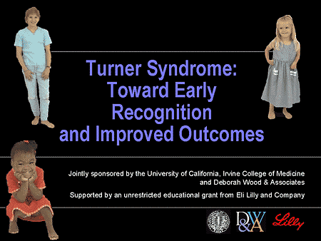
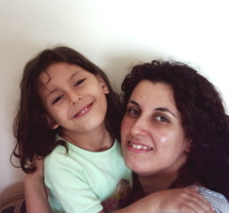
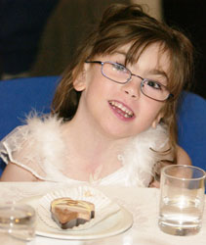
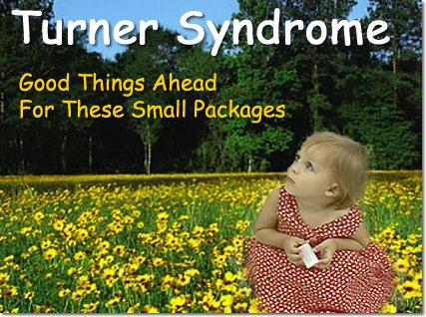
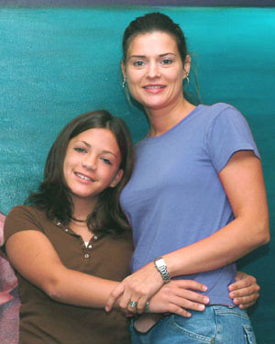
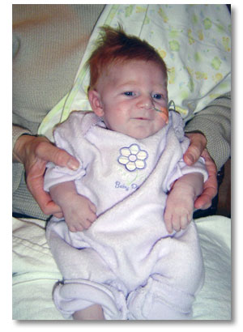
SÍNDROME DE TURNER (X0)

Slide 19
La causa es un cromosoma X ausente o incompleto. Las niñas que lo presentan son de baja estatura y sus ovarios no funcionan en forma adecuada.
Otras características físicas típicas del síndrome de Turner son:
-Cuello corto con "pliegues" que van desde la parte superior de los hombros hasta los lados del cuello
-Línea del cabello bajo en la espalda
-Baja ubicación de las orejas
-Manos y pies inflamados
-La mayoría de las mujeres con síndrome de Turner son infértiles. Corren el riesgo de tener problemas de salud como hipertensión arterial, problemas renales, diabetes, cataratas, osteoporosis y problemas tiroideos.

Slide 20
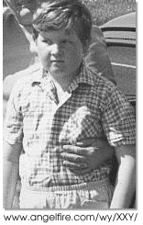
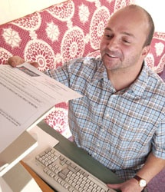
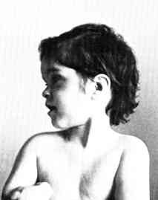
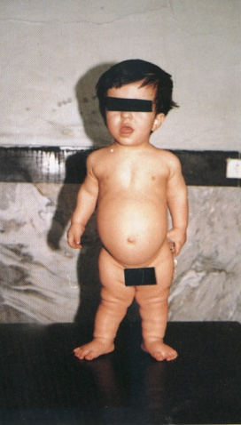

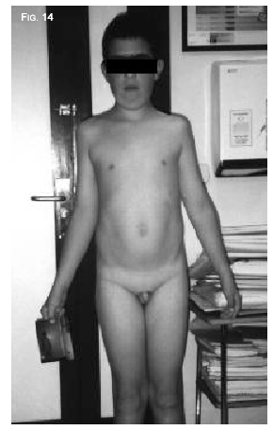
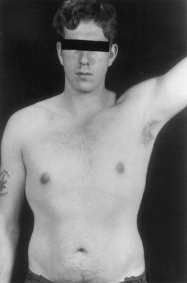
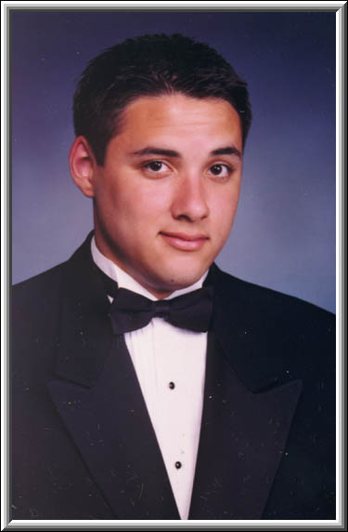
SÍNDROME DE KLINEFELTER (XXY)

Slide 21
El síndrome de Klinefelter es un cuadro que ocurre entre los hombres que tienen un cromosoma X adicional en la mayoría de sus células.
El síndrome puede afectar las diversas etapas del desarrollo físico, social y del lenguaje. El síntoma más común es la infertilidad.
Debido a que generalmente no producen la misma cantidad de testosterona que los demás varones, los adolescentes con síndrome de Klinefelter pueden tener menos vello facial y corporal y ser menos musculosos que otros niños.
Pueden presentar dificultades para usar el lenguaje y expresarse.
Es posible que sean tímidos y tengan problemas de adaptación.

Slide 22
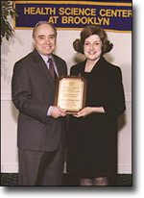


Los “huevodoce” en República Dominicana
Déficit de 5-alfa-reductasa y/o 17-beta-oxidorreductasa
Julianne Imperato-McGinley

Slide 23
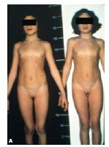
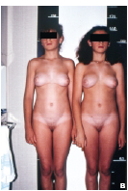
Las gemelas Andrea y Laura no pueden ser olímpicas
Porque son XY con Déficit Total de Receptores androgénicos (SIA)
Andrea y Laura con 12 años
Andrea y Laura con 15 años

Slide 24

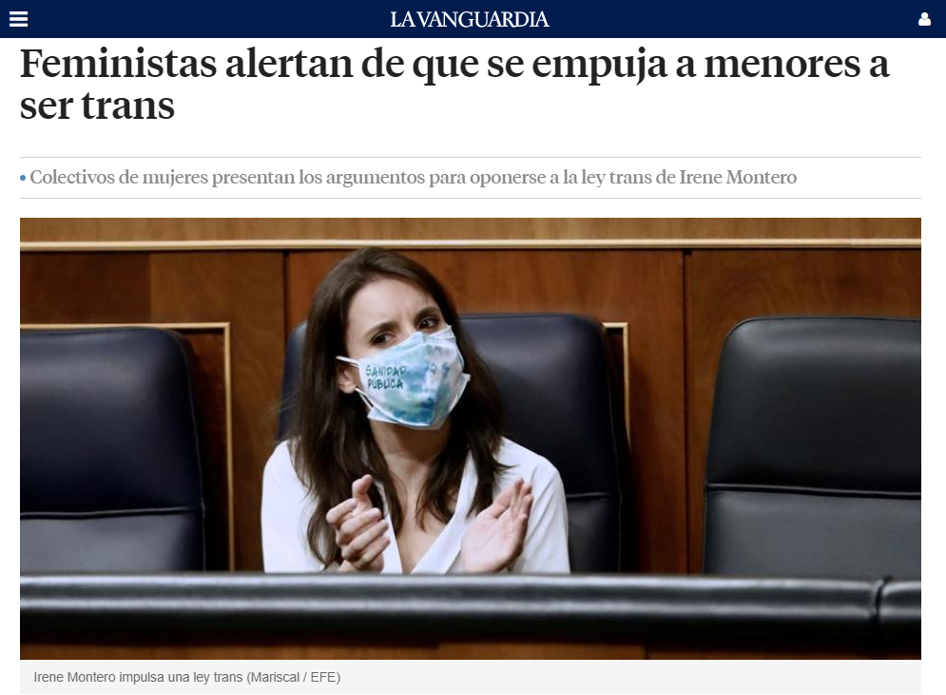
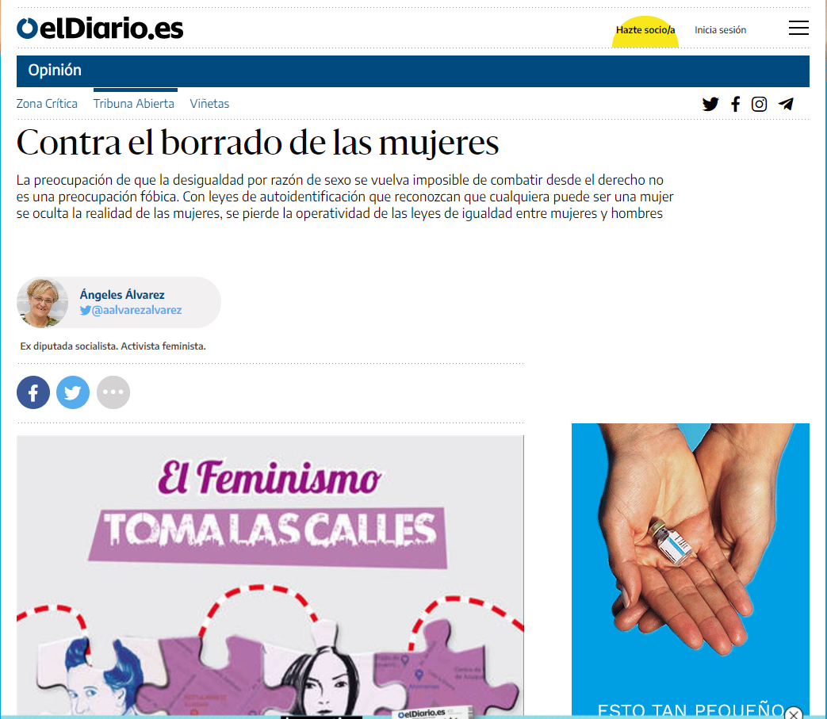
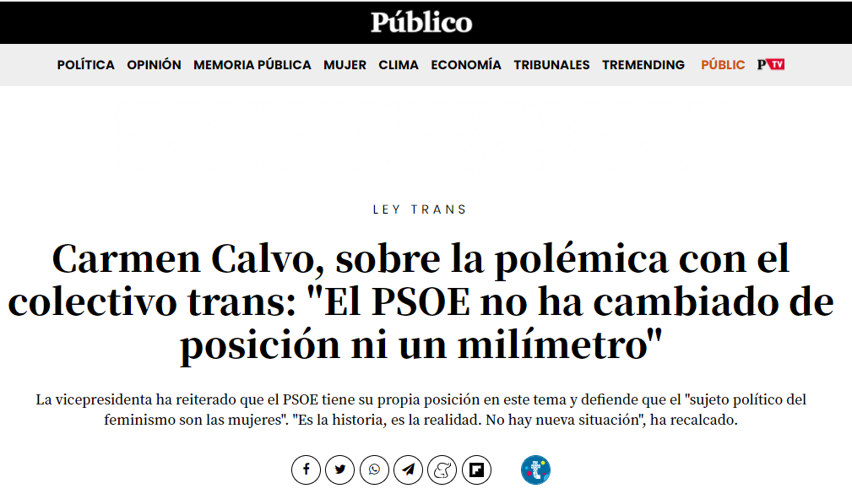
IDENTIDAD SEXUAL

Slide 25
IDENTIDAD SEXUAL:
- No se inventa, se descubre.
- No se elige (ladrillo transexuado).
- No se aprende. I.S = G +C
- Se construye sobre un asiento natural (egosexuación) NLET

Slide 26
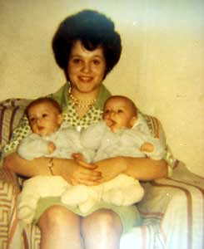

La tragedia del gemelo judío
y el género aprendido.
-John Money y David Reimer-
En 1964, el matrimonio Reimer tuvo dos gemelos varones (Bruce y Brian). A los siete meses, al practicarles la circuncisión eléctrica, uno de ellos (Bruce) sufrió una quemadura que le produjo necrosia genital a nivel abdominal. En el Johns Hopkins Hospital, el equipo del psiquiatra John Money (Baltimore), aconsejó al matrimonio un tratamiento quirúrgico y hormonal con el objetivo de la reasignación sexual (con genitoplastia feminizante y crianza femenina). En seguimiento a ocho años (1972) todo parecía ir bien: “la niña (Brenda) tiene muchos rasgos de viragismo como gran energía física, un alto nivel de actividad, testadurez y con frecuencia es la que domina en un grupo de chicas”.

Slide 27

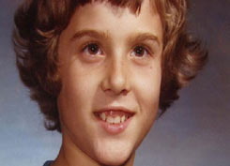
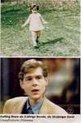
La verdadera historia de David Reimer
el transexual transexualizado
En 1997 Diamond y Sigmunson refutaron las conclusiones de Money y Ehrhardt. En el 2000 el periodista John Colapinto publicó un libro con la historia de David. Bruce (Brenda) Reimer, llegado a la adolescencia rechazó continuar con el estudio de Money, cambió su nombre por David y llegado a la edad adulta se transexualizó (tratamiento con andrógenos y faloplasia). Aunque con dificultades (por su crianza en sentido inverso) adquirió una identidad sexual masculina. Se casó con una mujer y adoptó un hijo. En primavera del 2004 se suicidó.

Slide 28
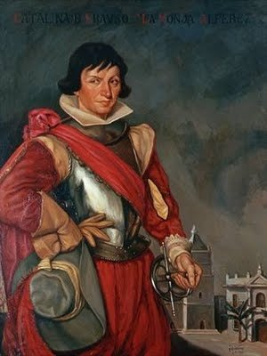
TIRESIAS.
LOS “DOS ESPÍRITUS”
Antonio de Erauso.
San Sebastián 1592 – Virreinato de Nueva España 1650
Catalina de Erauso, LA MONJA ALFÉREZ

Slide 29
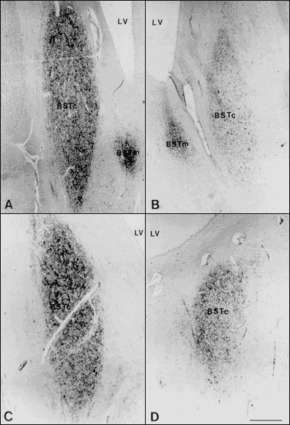
NÚCLEO DEL LECHO DE LA ESTRÍA TERMINAL
HOMBRE HETEROSEXUAL
MUJER HETEROSEXUAL
MUJER HETEROSEXUAL
HOMBRE HOMOSEXUAL
TRANS

Slide 30
REFLEXIÓN CRÍTICA
(Joserra Landarroitajauregi):
Nuestro sistema de alosexación formal neonatal es sumamente primitivo.
Se basa en la observación de la apariencia genital hecha a vuelapluma (sin apenas formación, medios, ni tiempo).
Los errores no son muchos; pero sí son muy graves.
Con los y las transexuales la tasa de acierto es cero.
En tanto que no mejoremos los aciertos a priori; deberíamos facilitar las rectificaciones a posteriori.

Slide 31
CONCLUSIONES
LOS Y LAS TRANSEXUALES:
-Son el resultante de un suceso transexuante cerebral prenatal y un error de alosexación formal neonatal.
-Su autosexación difiere de la alosexación de los demás.
-Todo su proceso de socialización es contracorriente
-Aunque con dificultades, adquieren –o pueden hacerlo- una identidad sexual firme, consistente y egosintónica.
-Son víctimas de dos competencias sexantes:
  Competencia Sexante Interna: contradicción entre los modos de alosexar a los demás y los de autosexarse a sí mismo.
  Competencia Sexante Externa: incremento de inducción sexante externa (familiar, educativa, cultural, terapéutica,, etc) para coincidir con la alosexación formal, frente a incremento de inducción sexante propia para producir alosexaciones coincidentes con la propia identidad.
-Esta doble competencia produce egodistonía identitaria dificultando la adquisición firme y consistente de la propia identidad sexual.
-Solución: lograr egosintonía identitaria.
-Método: producir inductores alosexante eficaces y coherentes con la propia identidad sexual.

Slide 32


ORIENTACIÓN SEXUAL DEL DESEO ERÓTICO (OSDE).
HOMBRE HETEROSEXUAL
GINERASTIA
MUJER HOMOSEXUAL (LESBIANA)
DOS ORIENTACIONES
HOMBRE HOMOSEXUAL (GAY)
ANDRERASTIA
MUJER HETEROSEXUAL

Slide 33
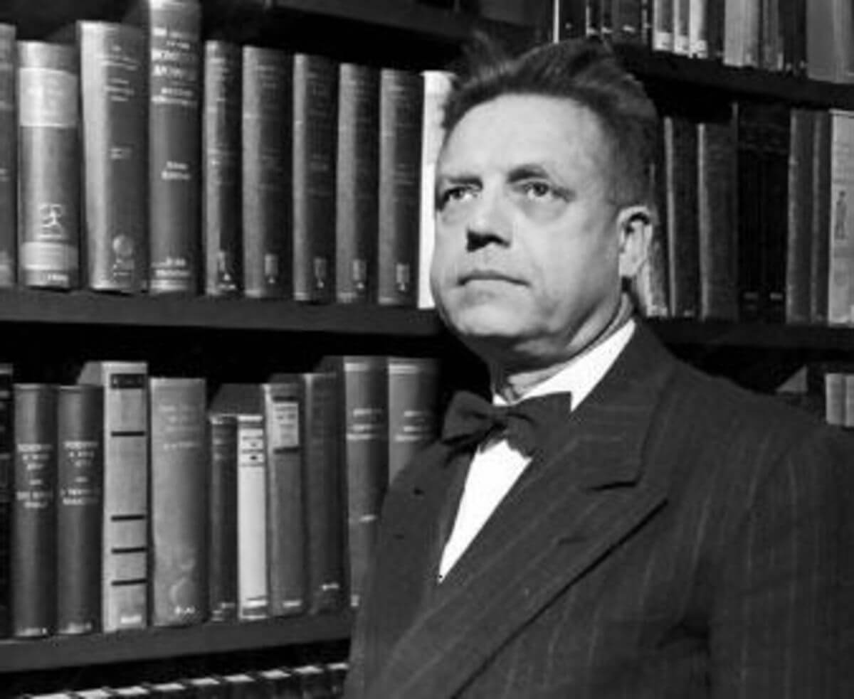
ORIENTACIÓN SEXUAL DEL DESEO ERÓTICO (OSDE).
Alfred Kinsey.
-Informe Kinsey sobre sexualidad (1938-1953)-
20.000 entrevistas.
Escala Kinsey sobre sexualidad.
Establece 7 niveles de OSDE.

Slide 34
PREGUNTA 1:
¿Por quién te sientes atraído(a)?
* Tanto hombres como mujeres.
* Principalmente por personas del sexo opuesto al mío.
* Principalmente por personas del mismo sexo al mío.
* Sólo personas de mi mismo sexo.
* Sólo personas del sexo opuesto.
PREGUNTA 2:
¿Con quién has tenido relaciones sexuales?
* Tanto hombres como mujeres.
* Tanto hombres como mujeres, pero prefiero personas del sexo opuesto al mío.
* Tanto hombres como mujeres, pero prefiero personas de mi mismo sexo.
* Sólo personas de mi mismo sexo.
* Sólo personas del sexo opuesto.
PREGUNTA 3:
¿Con quién has tenido fantasías sexuales?
* Tanto hombres como mujeres.
* Principalmente con personas del sexo opuesto al mío.
* Principalmente con personas del mismo sexo al mío.
* Sólo personas de mi mismo sexo.
* Sólo personas del sexo opuesto.

Slide 35
PREGUNTA 4:
¿Con quién formas fuertes lazos emocionales?
* Tanto hombres como mujeres.
* Principalmente con personas del sexo opuesto al mío.
* Principalmente con personas del mismo sexo al mío.
* Sólo personas de mi mismo sexo.
* Sólo personas del sexo opuesto.
PREGUNTA 5:
¿Con quién te sientes más cómodo socializando?
* Tanto hombres como mujeres.
* Principalmente con personas del sexo opuesto al mío.
* Principalmente con personas del mismo sexo al mío.
* Sólo personas de mi mismo sexo.
* Sólo personas del sexo opuesto.
PREGUNTA 6:
¿La idea de tener sexo con alguien del sexo opuesto al mío es…?
* Deseable.
* Interesante.
* Tolerable.
* Negativo.
* Desagradable.

Slide 36
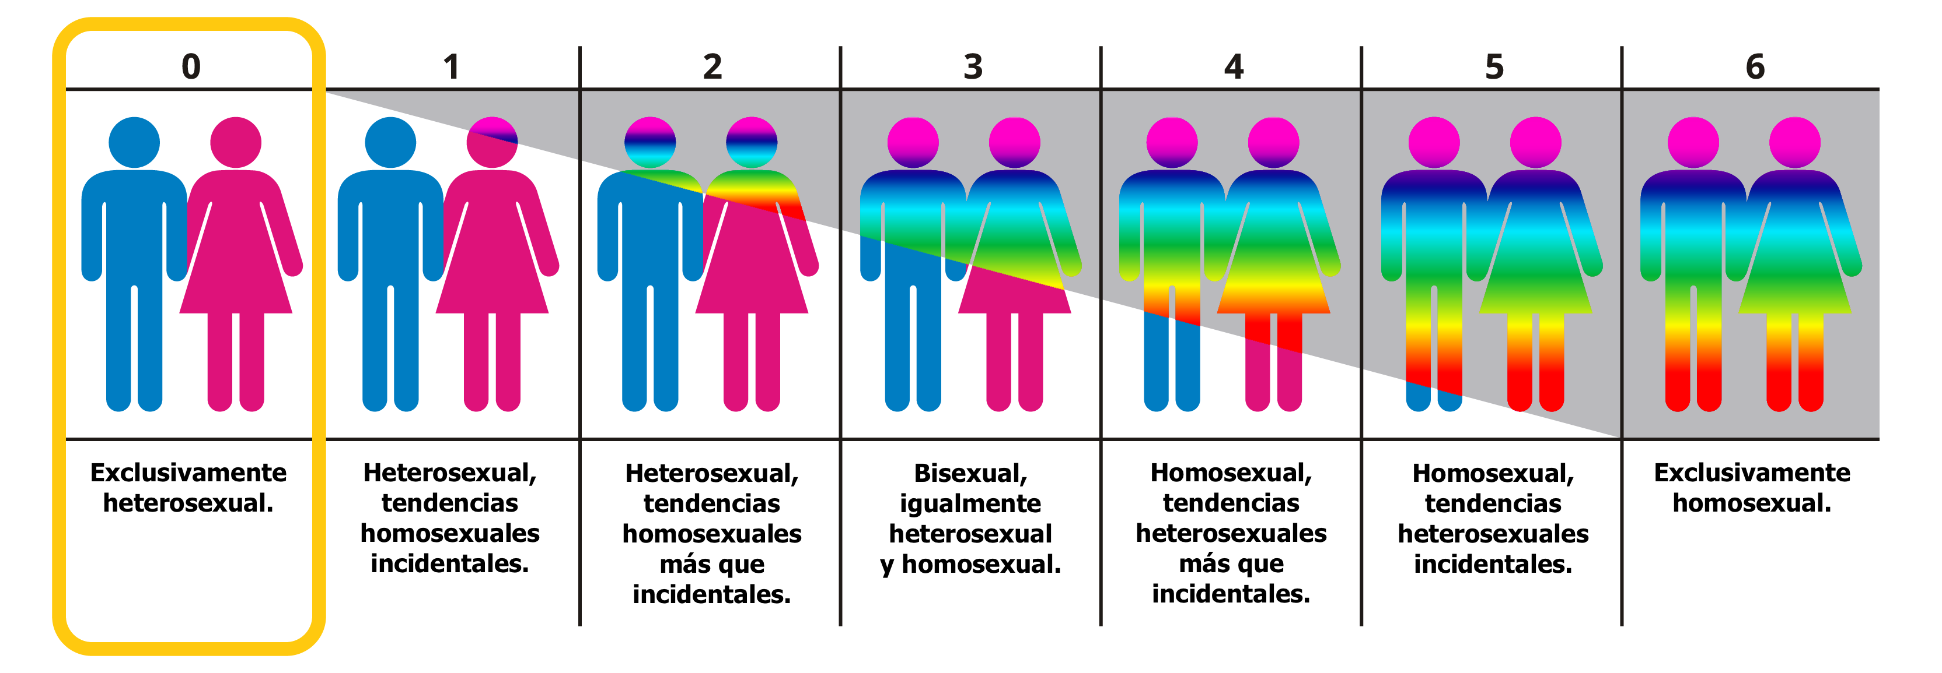
PREGUNTA 7:
¿La idea de tener sexo con alguien del mismo sexo que el mío es…?
* Deseable.
* Interesante.
* Tolerable.
* Negativo.
* Desagradable.

Slide 37
RANGO | DESCRIPCIÓN | % DE CONTACTOS HOMOSEXUALES | % DE CONTACTOS HETEROSEXUALES
0 | Exclusivamente heterosexual | 0 % | 100 %
1 | Principalmente heterosexual, con contactos homosexuales esporádicos | 1-25 % | 99-75 %
2 | Predominantemente heterosexual, con contactos homosexuales más que esporádicos | 26-49 % | 74-51 %
3 | Bisexual | 50 % | 50 %
4 | Predominantemente homosexual, con contactos heterosexuales más que esporádicos | 51-74 % | 49-26 %
5 | Principalmente homosexual, con contactos heterosexuales esporádicos | 75-99 % | 25-1 %
6 | Exclusivamente homosexual | 100 % | 0 %
X | Asexual, sin interés por los contactos sexuales | 0 % | 0 %

Slide 38
ORIENTACIÓN SEXUAL DEL DESEO ERÓTICO (OSDE).
VALORACIÓN CRÍTICA DE LA ESCALA DE KINSEY.
-¿Nos vale a día de hoy?
-¿Es realmente un continuo?
-¿Sería posible una recogida de datos similar a día de hoy?
-¿Podría haber sesgos?
-¿Por qué creéis que es tan importante?

Slide 39
ORIENTACIÓN SEXUAL DEL DESEO ERÓTICO (OSDE).
No se elige. No existe eso llamado “opción sexual”.
Al igual que la I.S., también se trata de un “ladrillo” que se sexua.
Los casos de Síndrome de Turner, S.I.A., o síndrome adrenogenital nos dan pistas.
Aunque no se elige, sí que es modulable. Podemos mantener conductas eróticas que no concuerden al 100% con nuestra orientación sexual en función de múltiples variables.

Slide 40
ORIENTACIÓN SEXUAL DEL DESEO ERÓTICO (OSDE).
¿QUÉ PASA CON OTRAS ORIENTACIONES SEXUALES?
¿Son realmente orientaciones sexuales o son formas de manifestarse (conductas) relacionadas con una OSDE preexistente?
-Asexual
-Graysexual
-Pansexual
-Hiposexual
-Demisexual
-Lithsexual
-Antrosexual
-Sapiosexual
-Autosexual
-Skoliosexual
¿BISEXUALIDAD?

Slide 41
SEXUACIÓN BIOPSICOSOCIAL.
ROLES DE GÉNERO
“Conjunto de características diferenciadas que cada sociedad asigna a hombres y mujeres”
“Roles socialmente construidos, comportamientos, actividades y atributos que una sociedad considera como apropiados para hombres y mujeres”
Choque: biológico ó cultural. Innato ó aprendido. Animal ó humano.
Construidos, pero no desde cero.
Gran influencia sobre el comportamiento.

Slide 42
CONDUCTA MASCULINA-FEMENINA
MASCULINO | FEMENINO
Agresividad, dominio, fuerza… ÉCHALE COJONES. ESTÁS HECHO UN MACHOTE. Activo, vive aventuras. SUPER MARIO. JUEGAS COMO UNA CHICA. Dureza. TIENE CARÁCTER Insensibilidad. Poco emocional. LOS CHICOS NO LLORAN Independencia. TE CASASTE, LA CAGASTE | Tiernas, finas, bonitas… NO SEAS BASTA. SIÉNTATE COMO UNA SEÑORITA. Pasiva, a la espera. PRINCESA. NO SEAS CHICAZO. Docilidad. MENUDA LOBA, TENDRÁ LA REGLA. Sensibilidad, empatía. CUIDADOS Dependencia. Pareja como eje central. SE TE VA A PASAR EL ARROZ.
MASCULINO | FEMENINO
Agresividad, dominio, fuerza… ÉCHALE COJONES. ESTÁS HECHO UN MACHOTE. Activo, vive aventuras. SUPER MARIO. JUEGAS COMO UNA CHICA. Dureza. TIENE CARÁCTER Insensibilidad. Poco emocional. LOS CHICOS NO LLORAN Independencia. TE CASASTE, LA CAGASTE | Tiernas, finas, bonitas… NO SEAS BASTA. SIÉNTATE COMO UNA SEÑORITA. Pasiva, a la espera. PRINCESA. NO SEAS CHICAZO. Docilidad. MENUDA LOBA, TENDRÁ LA REGLA. Sensibilidad, empatía. CUIDADOS Dependencia. Pareja como eje central.

Slide 43
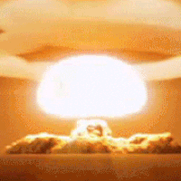
CONDUCTA
MASCULINA-FEMENINA
IDENTIDAD SEXUAL
ORIENTACIÓN SEXUAL
SEXO vs. GÉNERO
ESTEREOTIPOS

Slide 44
IDENTIDAD SEXUAL
Construcción biográfica que determina la “sexistencia” (existencia como ser sexuado).
La IS no es sólo la etiqueta sexual que uno se da a si mismo, sino el significado subjetivo y la conciencia biográfica con la que, cada quien, da sentido a esta etiqueta identitaria. Así pues, es la percha de la cual cuelga toda la sexualidad humana (masculinidad o feminidad).
La IS no se “inventa” ni se “elige”: se “descubre” y a partir de ahí, se “construye”.
Aunque ya no tenga sostén científico alguno, sigue vigente la Teoría de la identidad aprendida (identificación). Su fórmula sería: I.S. = G + C.
JOHN MONEY + DAVID REIMER (1964)
LOS GÜEVODOCE (IMPERATO McGINLEY)-1991
GENITAL EXTERNO
S.I.A.
CROMOSOMAS

Slide 45
ORIENTACIÓN SEXUAL
¿Hacia quién se orienta nuestro deseo?
-Andrerastia/Ginerastia vs. Homosexualidad/Heterosexualidad.
-No se elige. No “opción sexual”.
-Modulado por la conducta.
Nuevo catálogo de orientaciones:
-Asexual -Graysexual
-Pansexual -Hiposexual
-Demisexual -Lithsexual
-Antrosexual -Sapiosexual
-Autosexual -Skoliosexual

Slide 46
CONDUCTA MASCULINA-FEMENINA
MASCULINO | FEMENINO
Agresividad, dominio, fuerza… ÉCHALE COJONES. ESTÁS HECHO UN MACHOTE. Activo, vive aventuras. SUPER MARIO. JUEGAS COMO UNA CHICA. Dureza. TIENE CARÁCTER Insensibilidad. Poco emocional. LOS CHICOS NO LLORAN Independencia. TE CASASTE, LA CAGASTE | Tiernas, finas, bonitas… NO SEAS BASTA. SIÉNTATE COMO UNA SEÑORITA. Pasiva, a la espera. PRINCESA. NO SEAS CHICAZO. Docilidad. MENUDA LOBA, TENDRÁ LA REGLA. Sensibilidad, empatía. CUIDADOS Dependencia. Pareja como eje central. SE TE VA A PASAR EL ARROZ.
MASCULINO | FEMENINO
Agresividad, dominio, fuerza… ÉCHALE COJONES. ESTÁS HECHO UN MACHOTE. Activo, vive aventuras. SUPER MARIO. JUEGAS COMO UNA CHICA. Dureza. TIENE CARÁCTER Insensibilidad. Poco emocional. LOS CHICOS NO LLORAN Independencia. TE CASASTE, LA CAGASTE | Tiernas, finas, bonitas… NO SEAS BASTA. SIÉNTATE COMO UNA SEÑORITA. Pasiva, a la espera. PRINCESA. NO SEAS CHICAZO. Docilidad. MENUDA LOBA, TENDRÁ LA REGLA. Sensibilidad, empatía. CUIDADOS Dependencia. Pareja como eje central.

Slide 47
ROLES DE GÉNERO
“Conjunto de características diferenciadas que cada sociedad asigna a hombres y mujeres”
“Roles socialmente construidos, comportamientos, actividades y atributos que una sociedad considera como apropiados para hombres y mujeres”
Choque: biológico ó cultural. Innato ó aprendido. Animal ó humano.
Construidos, pero no desde cero.
Gran influencia sobre el comportamiento.

Slide 48















Slide 49

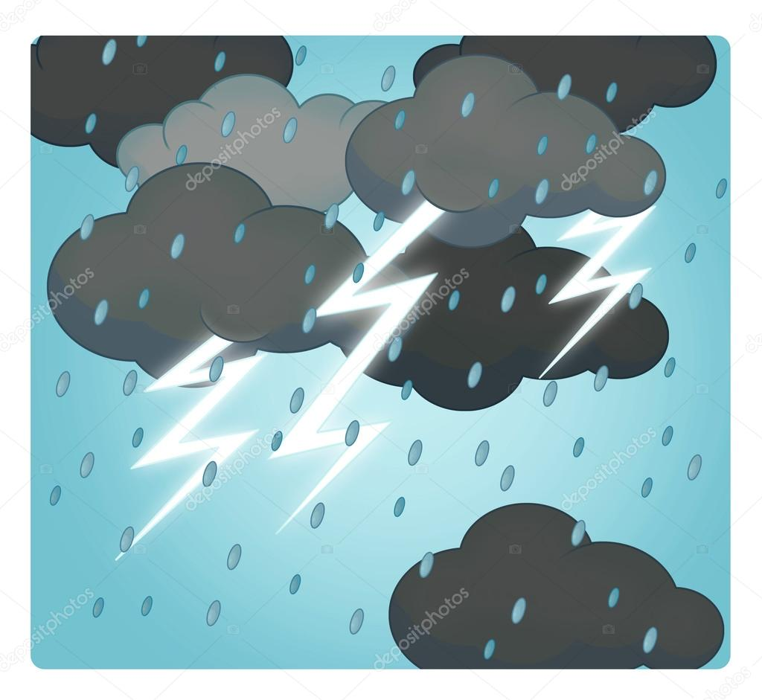
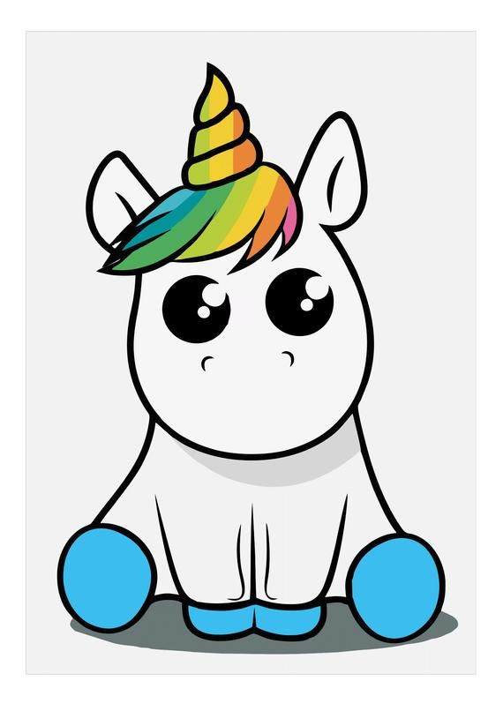

¡QUÉ GRACIOSA!
¿YA TIENES NOVIO?
¡TEN CUIDADO!
¡A VER QUÉ HACES AHORA!

Slide 50
DECÁLOGO - CONCLUSIONES:
Vivimos en una sociedad hipersexualizada e hipererotizada. Todo el mundo habla de sexo.
Como no es posible no comunicar, los niños jóvenes y adolescentes reciben esos mensajes.
Las características de la comunicación actual hace que esos mensajes sean más accesibles que nunca. Existe una sobreinformación sin ningún tipo de filtro o canalización.
Puede ser más problemática en algunos aspectos una sobreinformación que una falta de la misma.
Los adultos tenemos la responsabilidad de dar contexto a la información que reciben.
Los adultos debemos dar información veraz. Con las herramientas comunicativas de las que disponemos. Los silencios y los “despejes” también educan. Muchas veces en la dirección en la que no queremos. No pasa nada por decir “no lo sé, lo pregunto y te explico”.
Tratemos de educar desde lo positivo, no desde el miedo. Cuidado con armarios prohibidos.
Una autoestima y un autoconcepto ajustados y un clima de confianza en la comunicación son las mejores herramientas de prevención de problemas.
La diversidad es algo inherente a la sexualidad humana. Merece respeto y promoción. Lo diverso nos enriquece, no nos limita ni nos asusta.
Asustarse, preocuparse y dudar es lícito. Nadie nace enseñado. No existen las “dudas tontas”. Sólo son tontas las que no se resuelven. No tengáis miedo a preguntar.

Slide 51
¡MUCHAS GRACIAS!

